Slide 1

UNIVERSITETI I PRIZRENIT “UKSHIN HOTI” FAKULTETI I SHKENCAVE KOMPJUTERIKE DREJTIMI: TIT Punimi seminarik: Lënda: Metodat e Hulumtimit
Dija
Studenti: Mentori:
Ilir Perolli
Malush Mjaku

Slide 2
Përmbajtja
Hyrje
Dituria
Përkufizimi i diturisë
Njohja nga Njohuri
Njohuri se
Përfundimi

Slide 3

Hyrje
Dituria është njohja, ndërgjegjësimi, ose kuptimi i dikujt ose diçkaje, të tilla si fakte, informacione, përshkrime ose aftësi, të cilat fitohen nëpërmjet përvojës ose edukimit duke perceptuar, zbuluar ose mësuar.

Slide 4

Dituria
Dituria është informacioni (lajmi) i përvetësuar nga një person, organizatë apo ndonjë qënie tjetër.
Dituria është dijenia dhe kuptimi i ngjarjeve, së vërtetës apo njohurive të përftuara nëpërmjet mësimit, përvojës, arsyes ose botëkuptimit (së dyti), apo nëpërmjet brendashikimit (së pari).

Slide 5

Dituria
Dituria është vetëndërgjegjja e të zotëruarit të informacioneve të lidhura ndërmjet tyre të cilat, të marra veçmas, kanë një vlerë dhe një përdorim më të vogël . Dituria është kuptimi i besueshëm i një çështjeje, mundësisht me aftësinë e përdorimit të tij për një qëllim të caktuar.

Slide 6

Përkufizimi i diturisë
Me Përkufizim te diturisë nënkuptojmë njohuri , informacion , mësim , dituri , dije. Këta emra i referohen asaj që njihet, si me anë të studimit ose përvojë. Informacione shpesh nënkupton një koleksion të fakteve dhe të dhënave.

Slide 7
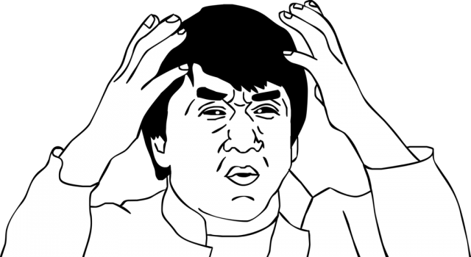
Njohja nga Njohuri
Njohja juaj e një personi, me sa duket, përfshin ndërveprim të drejtpërdrejtë me të. Përndryshe, më së shumti, duhet të pohosh vetëm se është pothuajse sikur ta njihni atë: "Unë kam parë dhe dëgjuar kaq shumë për të që ndjehem si ta njoh. Pyes veten nëse do ta takoj ndonjëherë - nëse unë ndonjëherë do ta njoh atë. Pa takimin, mund të njihni fakte rreth personit.

Slide 8
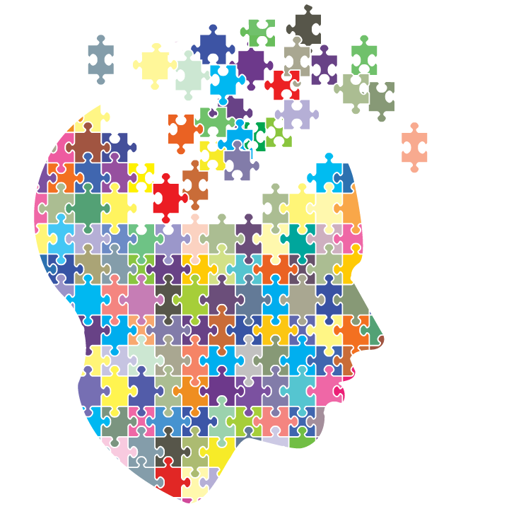
Njohja nga Njohuri
Megjithatë, a mund të njihni fakte për një person pa takuar ndonjëherë atë apo të saj? Nëse është kështu, mund të ketë një lloj njohurie që është ndryshe nga njohja e një fakti; ndoshta njohja e një sendi apo subjekti (si personi) dallon nga njohja e një fakti për atë gjë ose entitet.

Slide 9

Njohuri se
Shumica e diskutimeve filozofike të dijes drejtohen tek dija, të cilat - siç janë dituria që kangurët kërcejnë, dija se koalat flenë shumicën e kohës dhe të ngjashme. Kjo zakonisht quhet njohuri propozuese Në parim, njohuria - kjo është lloji i njohurive të pranishme sa herë që ka njohuri për një fakt apo të vërtetë - pa marrë parasysh se çfarë lloj fakti apo të vërtete është përfshirë: njohuri se 2 + 2 = 4; njohuri se ka gravitet; dhe kështu me radhë.

Slide 10



Përfundimi
Dija ka qenë objekt i interesimit të njeriut qysh nga kohët e lashta. Që kur njeriu filloj të mendoj rreth gjërave që e rrethojnë atë, ai u interesua të njoh substancën dhe origjinën e atyre gjërave. Ky interesim për dijen në vazhdimësi, bëri që të krijohet edhe tradita shkencore. Dëshira për të nxënë dijen e krijoi traditën shkencore që më pastaj shkaktoi transferimin e dijes te gjeneratat vijuese.

Slide 11
Pyetje?

